Slide 1
фольклор

Slide 2
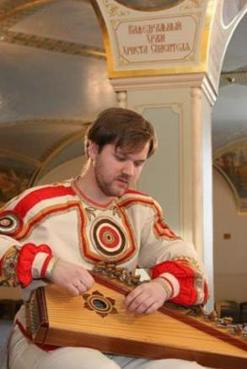
Фольклор.
Фольклор- устное
народное творчество.
Из уст в уста.

Slide 3
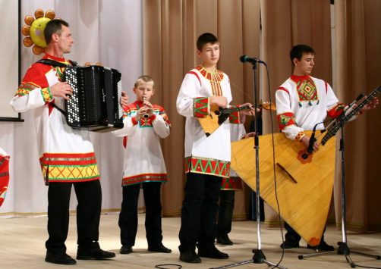
фольклор
Фольклор, в переводе с английского, означает «народная мудрость, народное знание».Из произведений фольклора мы узнаем, как люди раньше жили, какой был быт, какие наряды носили, знакомимся с традициями, историей, нравами.

Slide 4
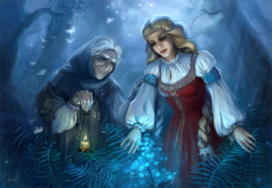
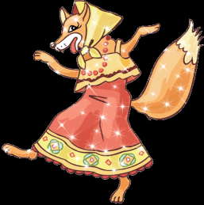
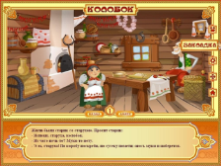
Фольклор- песни,
Частушки, былины,
Сказания, сказки,
Пословицы, поговорки,
Загадки, дразнилки.

Slide 5
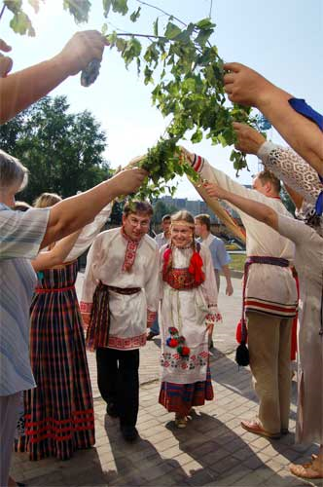

фольклор
Обрядовый, необрядовый.
Обрядовый:
Календарные песни,
Семейные песни.
Необрядовый:
Лирические песни, солдатские солдатские песни,
трудовые песни, колыбельные.
Частушки.

Slide 6
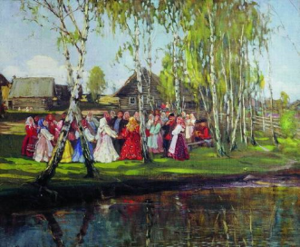
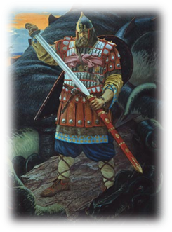
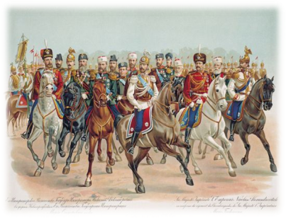
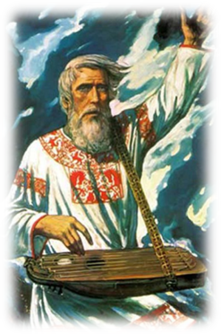
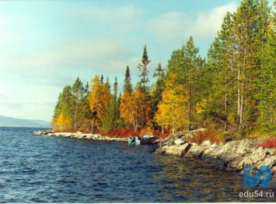
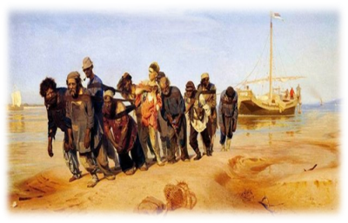
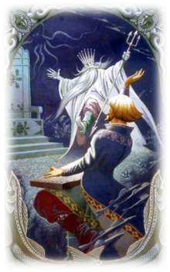

Slide 7
Спасибо за внимание!

